Slide 1
Employee Attrition
Andhika W / 29 Juni

Slide 2
Outline presentasi
Overview Pengertian attrition dan tujuan presentasi ini
Analisis Apa yang sedang terjadi dan dampaknya
Konklusi Rincian hasil analisis attrition
Rekomendasi Saran untuk mencegah attrition

Slide 3
Overview

Slide 4
Apa itu attrition?
Proses berkurangnya tenaga kerja karena keluarnya karyawan
Karwayan yang keluar bisa bersifat sukarela ataupun tidak
Dihitung per periode waktu tertentu menggunakan attrition rate
Posisi yang ditinggalkan umumnya belum terisi kembali (belum turnover)
Dapat mengganggu lingkungan kerja (produktivitas, moral, dll)
Dipengaruhi faktor internal dan eksternal, yang akan dibahas selanjutnya
Notes:
Zero assumption: anggap semua stakeholder belum paham mengenai attrition

Slide 5
Analisis

Slide 6
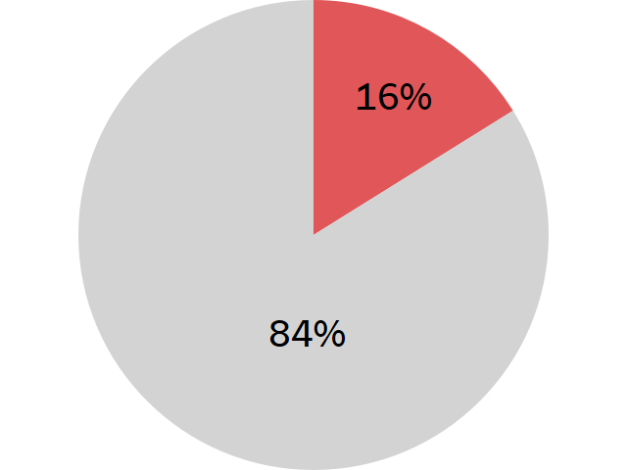
16% karyawan telah keluar pada periode ini
Persentase Attrition (Attrition Rate) Karyawan
Dari 1470 total karyawan, 237 orang telah keluar pada periode ini, menyisakan 1233 orang

Slide 7
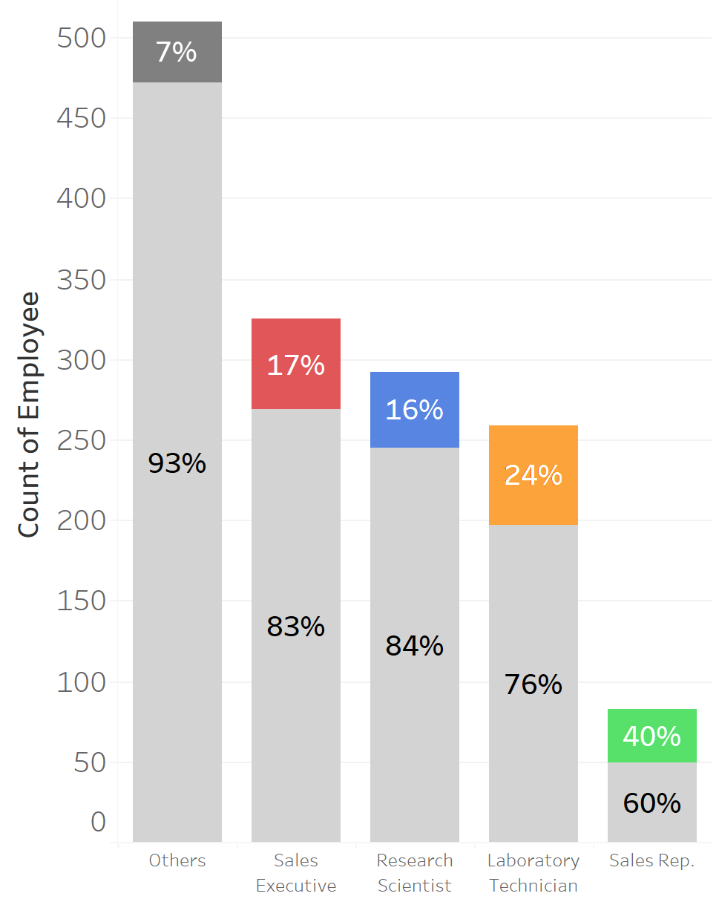
84% dari yang keluar berasal dari bidang teknis dan sales
Persentase Attrition per Role
Dengan role yang cukup terdampak yaitu:
Sales executive: 57 dari 326
Research scientist: 47 dari 292
Laboratory technician: 62 dari 259
Sales representative: 33 dari 83
38 role lainnya (HR, manajer, dll)
Notes:
Jelasin dulu grafiknya kalo yang abu-abu muda itu karyawan yang masih stay, sisanya attrition per role
Role lainnya: HR, healthcare representative, manufacture director, research director, manager

Slide 8
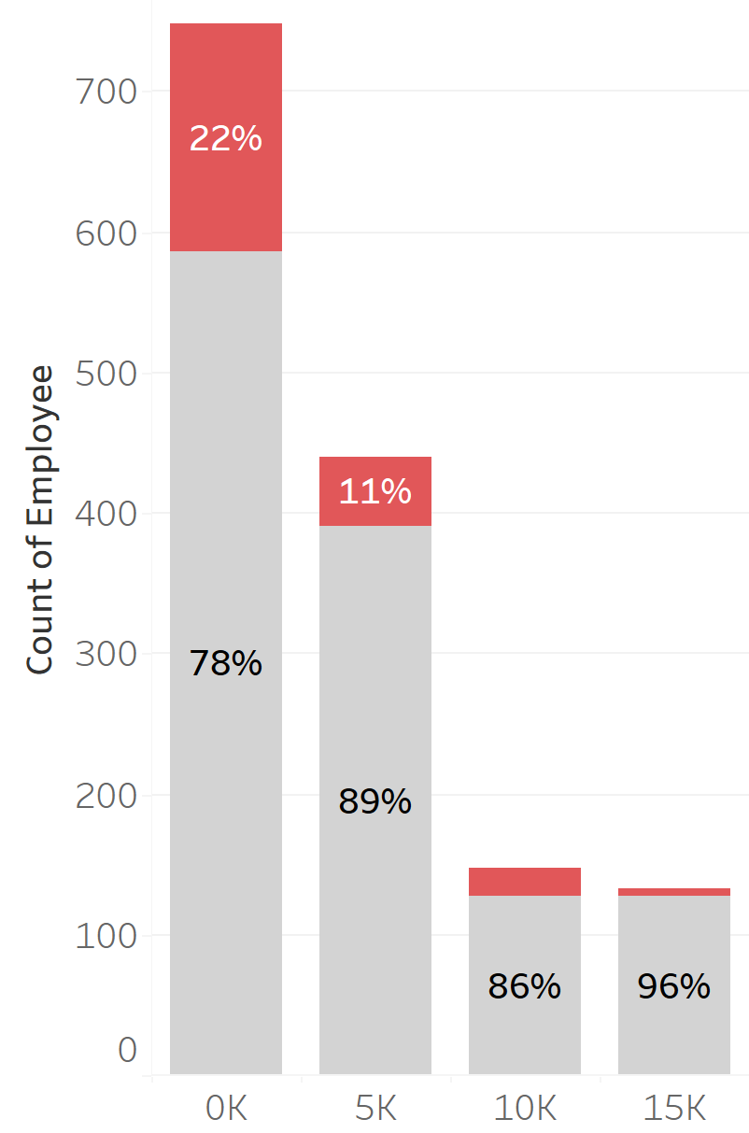
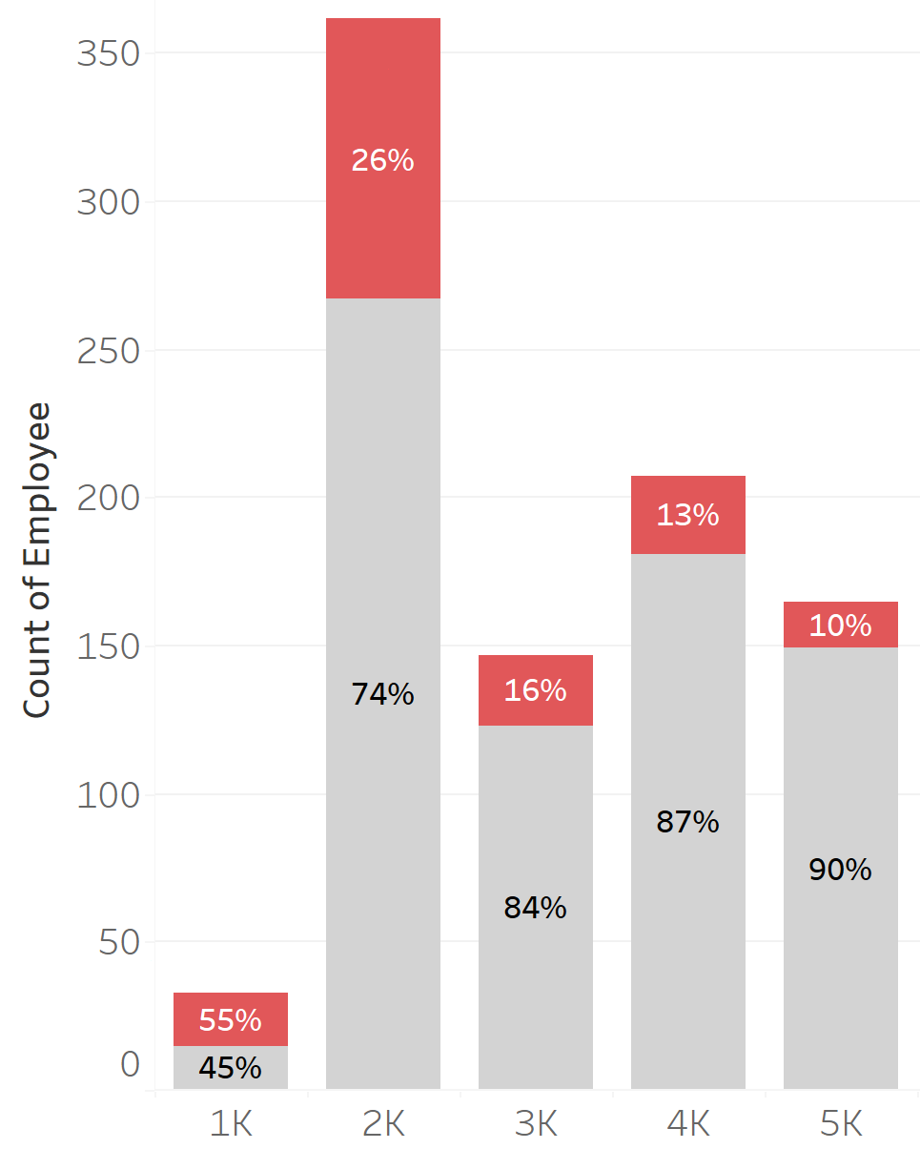
69% dari yang keluar memiliki gaji dibawah $5000```
22% = 163 orang
163 / 237 = 69%
Analisis lanjutan ada di slide selanjutnya
Breakdown gaji dibawah $5000
Persentase Attrition Berdasarkan Gaji
(Monthly Income)
Notes:
Pake animasi buat munculin 1 per 1, jangan langsung munculin semuanya

Slide 9
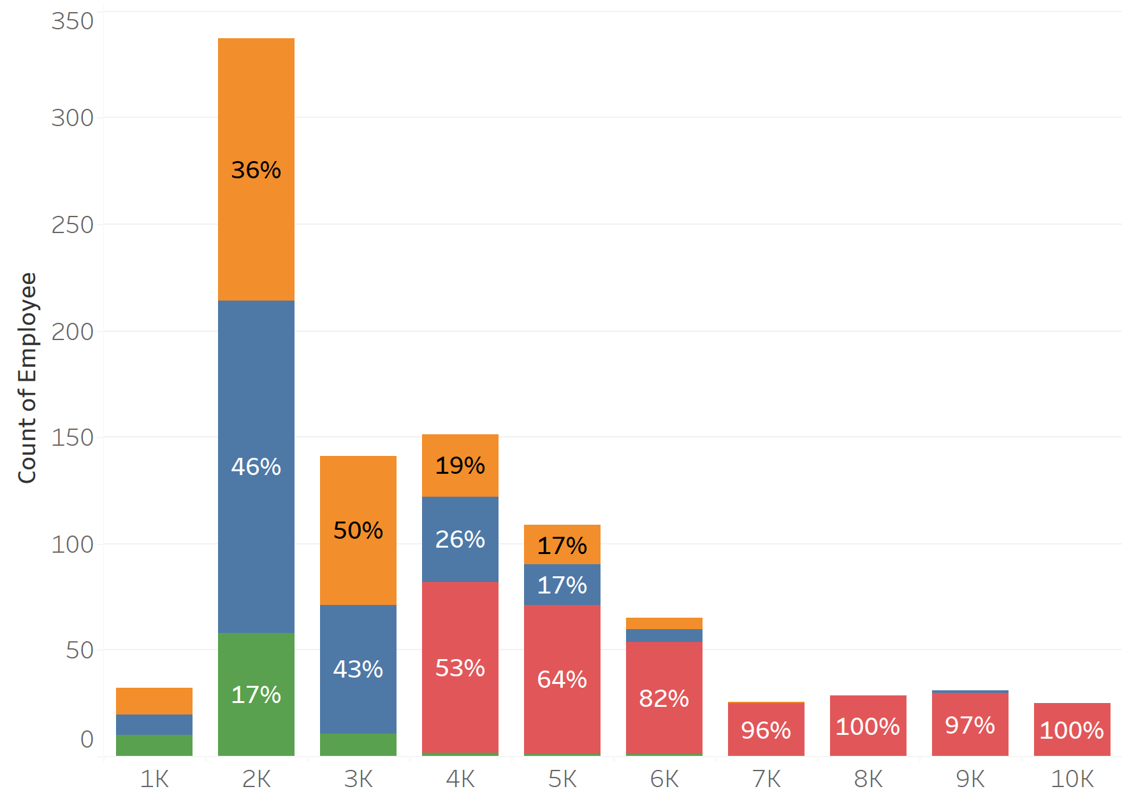
Gaji dibawah $5000 juga didominasi bidang teknis dan sales
Dari role yang diobservasi sebelumnya, hanya sales executive yang bisa mencapai gaji >= $10000 (39 dari 326 sales exec.)
Research scientist, laboratory technician, dan sales representative semuanya memiliki gaji dibawah $10000
Persentase Gaji Berdasarkan Role

Slide 10
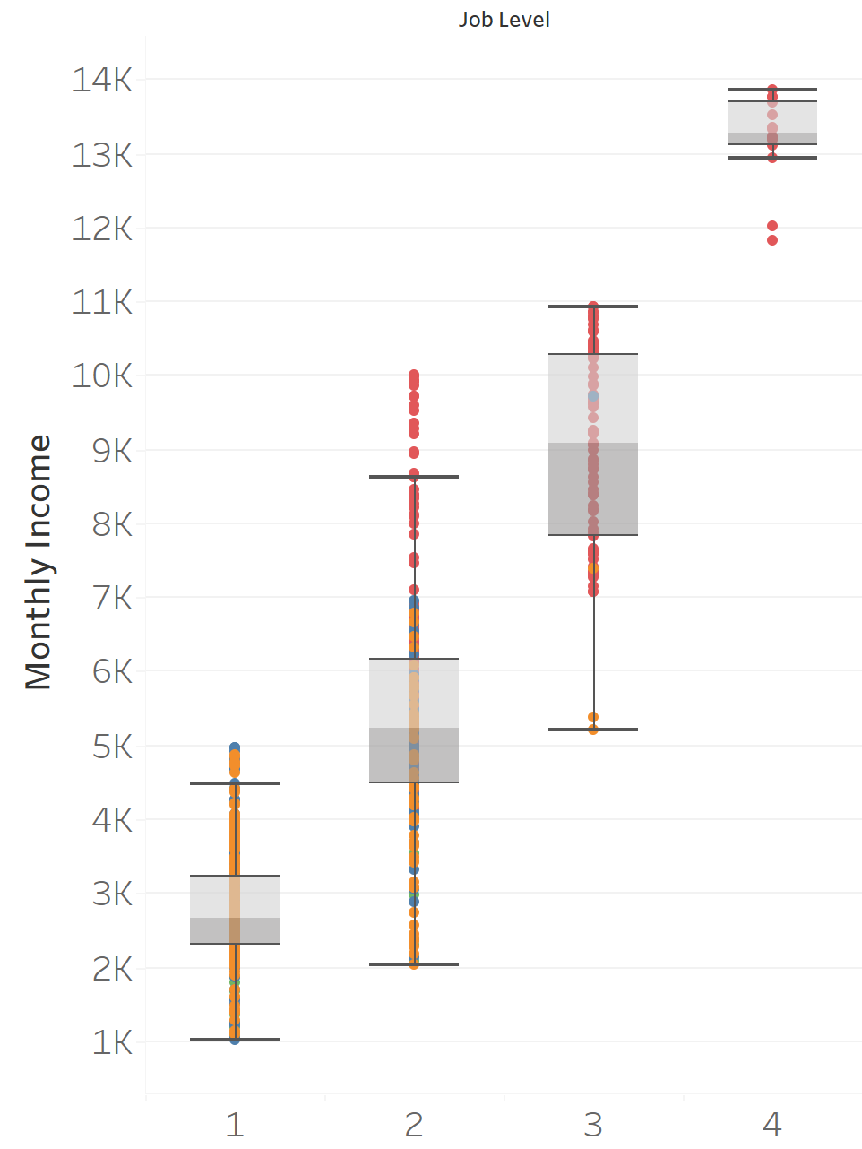
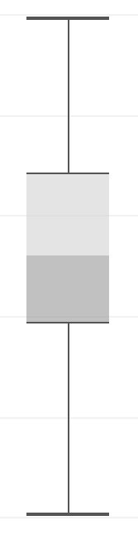
Gaji rendah berkaitan erat dengan grade 1 dan 2
Sebaran Gaji Berdasarkan Grade/Job Level
Selain sales executive dan role lainnya, hanya 1 orang research scientist dan 3 orang laboratory technician yang berada di grade 3
Hal ini dapat berarti bahwa role tersebut sulit berkembang
Q1 – 1.5 IQR
Q1
Q2
Q3
Q3 + 1.5 IQR
Grade 3, namun gaji setara grade 2
IQR = Q3 – Q1
Notes:
Jelasin dulu cara baca box plot-nya Merah = sales executive
Ada research director jumlahnya 80 orang
Slide berikutnya tentang kerja lembur

Slide 11
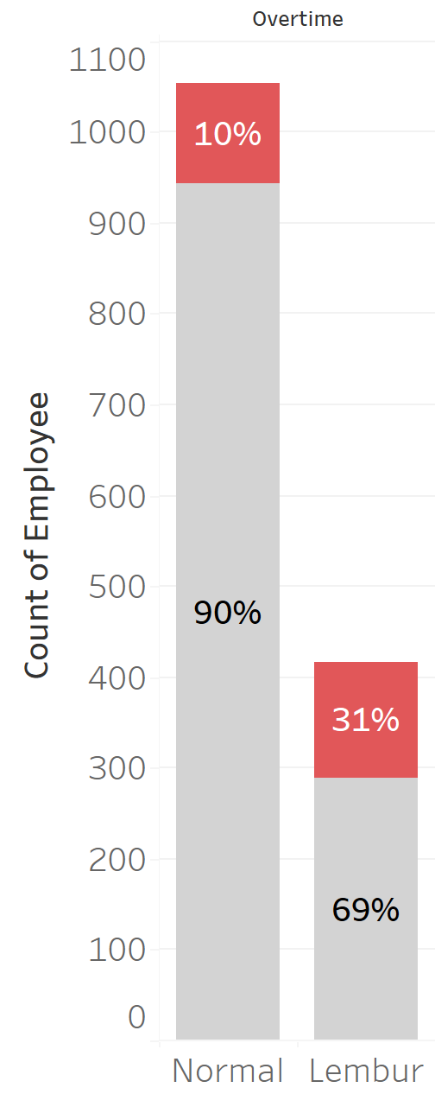
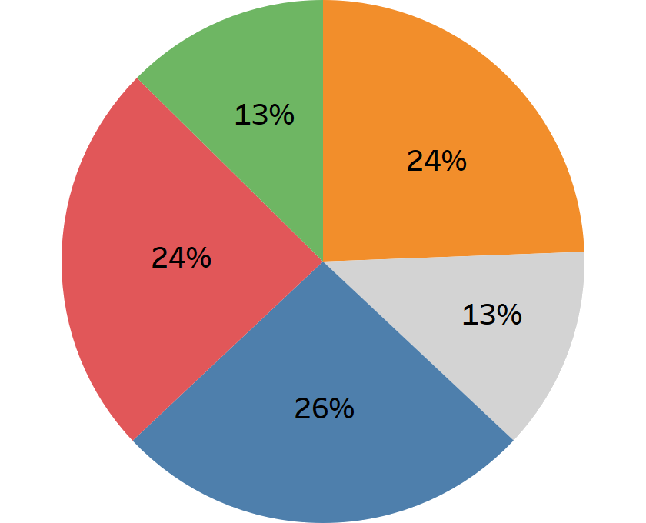
Kerja lembur juga memicu attrition sebesar 31%
Persentase Attrition Berdasarkan Kerja Normal/Lembur
sales representative
laboratory technician
Breakdown role pekerja lembur yang keluar
sales executive
role lainnya
research scientist
Notes:
Slide berikutnya membahas attrition dari segi waktu (tahun kerja)

Slide 12
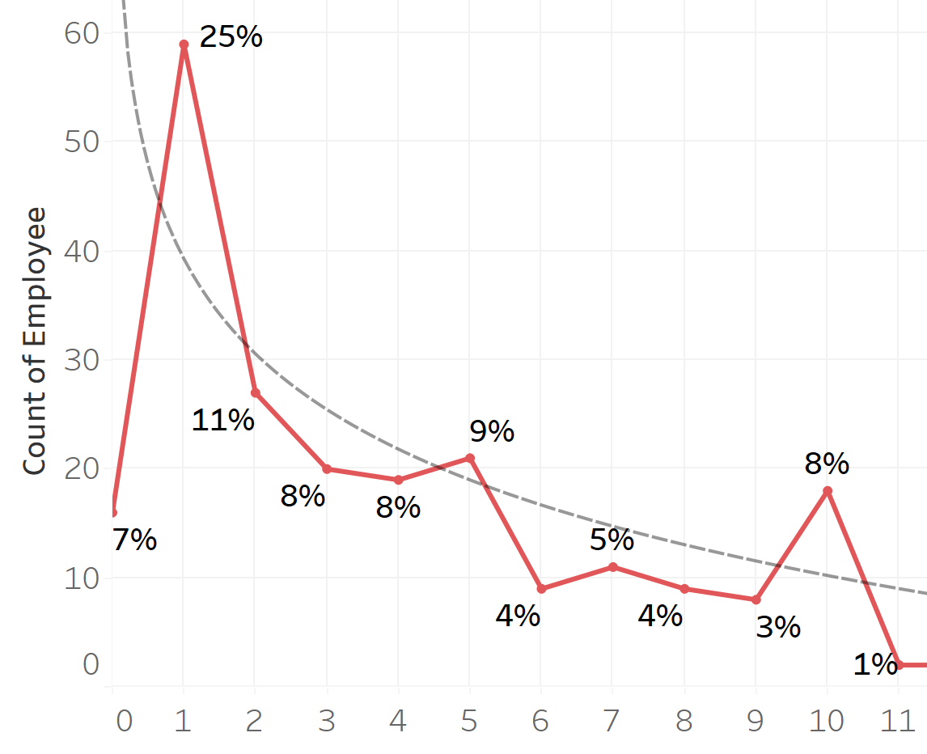
25% karyawan yang keluar ada di 1 tahun pertama bekerja
Persentase Attrition Berdasarkan Tahun Kerja
Dengan batasan grafik pada 10 tahun pertama (tahun diatasnya tidak berpola signifikan)

Slide 13
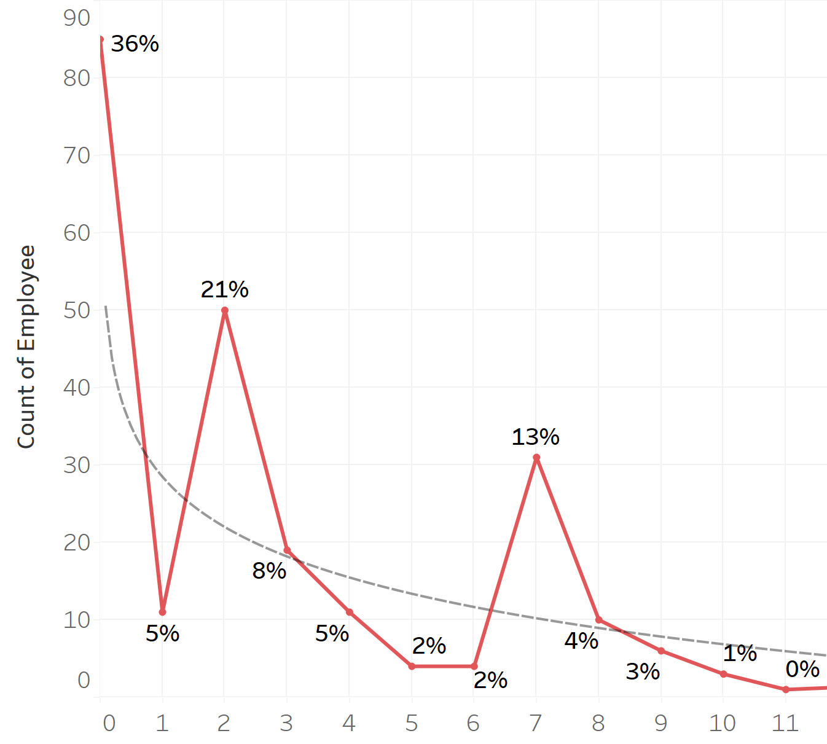
Manajer juga memiliki peran penting untuk mencegah attrition
36% attrition karyawan terjadi sebelum 1 tahun di bawah manajer. Angka ini lebih tinggi dari grafik tahun kerja sebelumnya (tertinggi 25%)
Hal ini dapat berarti bahwa karyawan merasa tidak nyaman dengan manajer atau pekerjaan
Persentase Attrition Berdasarkan Tahun Kerja
Dibawah Manajer
Notes:
Trend line menggunakan rumus logaritmik (Tableau)

Slide 14
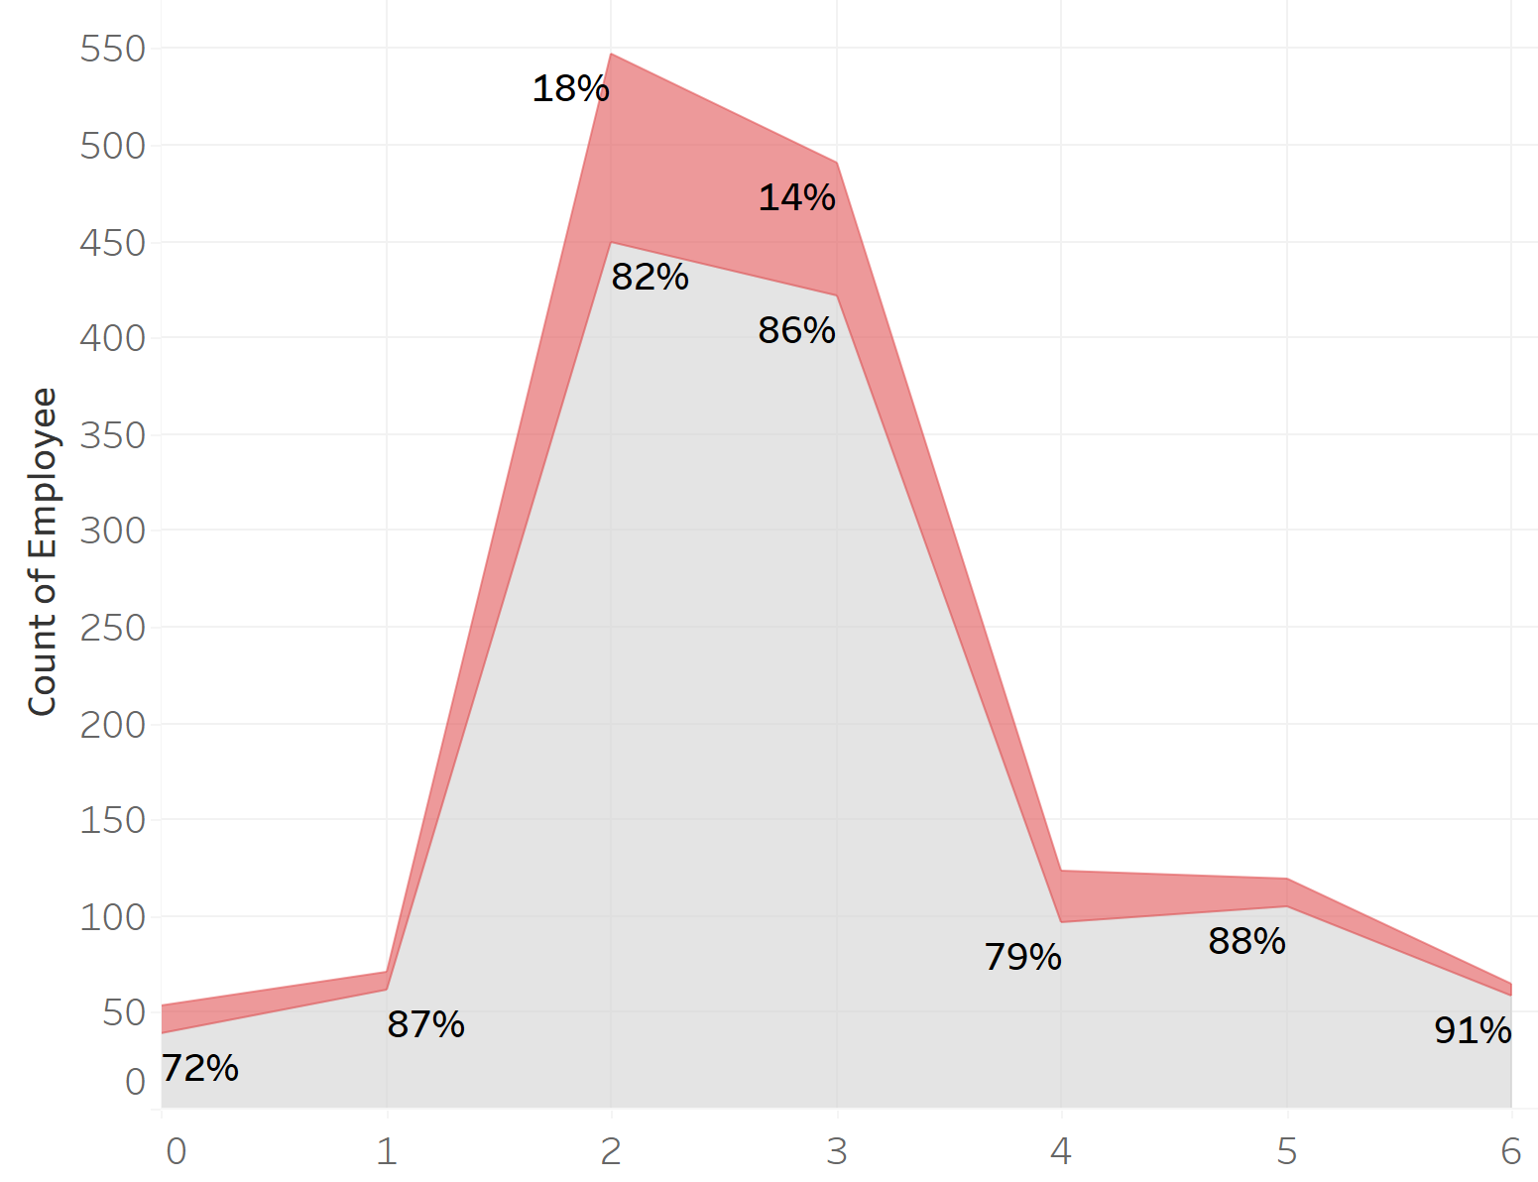
Seringnya pelatihan kurang berpengaruh terhadap attrition
Selain itu, semua karyawan juga memiliki skor performance rating di angka 3 dan 4 (dari maksimal 4)
Hal ini dapat berarti bahwa karyawan yang keluar umumnya sudah cukup kompeten
Persentase Attrition Berdasarkan Banyaknya Pelatihan
21% attrition meski sudah 4x pelatihan
21%

Slide 15
Konklusi

Slide 16
Rincian analisis
Beberapa faktor yang memperkuat risiko attrition yaitu:
Pekerjaan di bidang tertentu seperti teknisi, ilmuwan, dan sales
Gaji dibawah $5000, yang umumnya berada di grade 1 dan 2
Kerja lembur, ditambah dengan kondisi-kondisi sebelumnya
Peran manajer atau lingkungan kerja yang kurang mendukung
Notes:
Secara sukarela misalnya resign atau mencari oportunitas di tempat baru

Slide 17
Rekomendasi

Slide 18
Saran untuk mencegah attrition (1)
Membatasi waktu lembur dan workload pekerja sesuai dengan rentang gajinya
Merestrukturisasi grade untuk posisi tertentu sehingga karyawan memiliki kesempatan untuk berkembang lebih jauh
Memberi insentif agar manajer lebih termotivasi untuk mempertahankan bawahannya, bila secara tidak langsung misalnya dalam bentuk penghargaan “Manager of the year”
Notes:
Layman’s terms: gunakan bahasa awam yang bisa dimengerti semua orang

Slide 19
Saran untuk mencegah attrition (2)
Lebih sering menggunakan metode survei feedforward (apa yang bisa dikembangkan) daripada feedback (rating/apa yang salah)
Melakukan post-survei beberapa bulan setelah karyawan keluar, untuk melihat apakah karyawan keluar karena burnout atau karena mendapatkan oportunitas yang lebih baik
Menggunakan model machine learning yang telah dibuat untuk memprediksi kemungkinan attrition karyawan sebelum terlambat

Slide 20
Apendiks
Notes:
Apendiks ga perlu ditunjukin kecuali ditanya, data pendukung lainnya yang penting tapi males jelasin juga bisa dimasukin ke sini

Slide 21
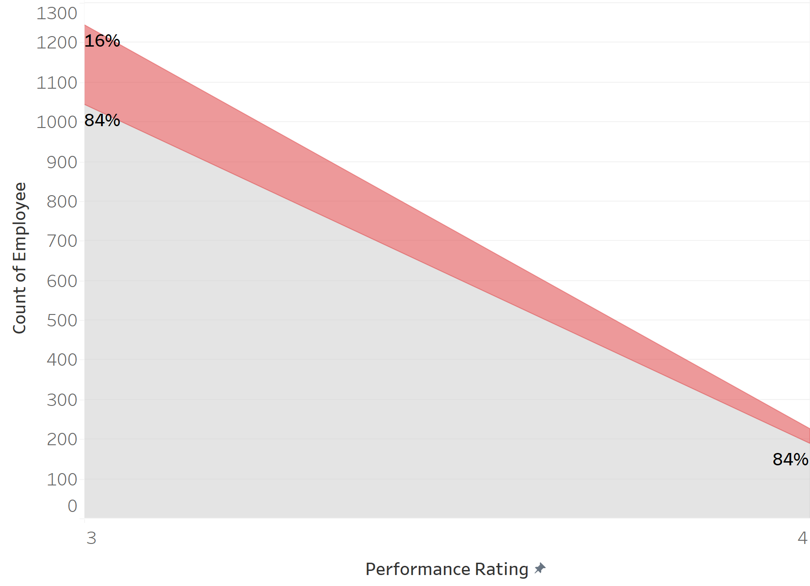
Tidak ada karyawan yang memiliki performance rating dibawah 3
16%

Slide 22
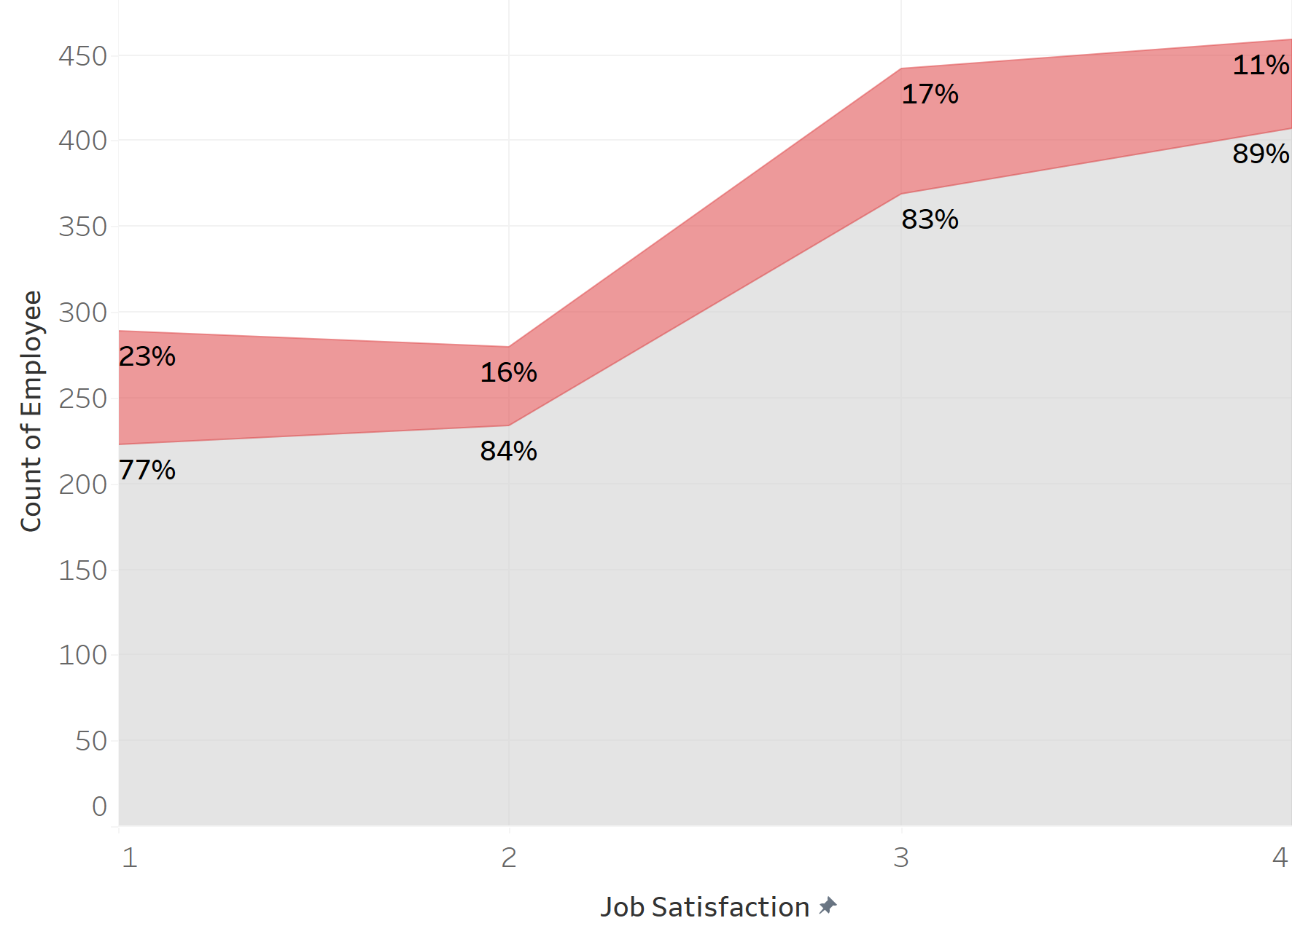
Skor job satisfaction 1 memiliki risiko attrition tertinggi (23%):
66 orang

Slide 23
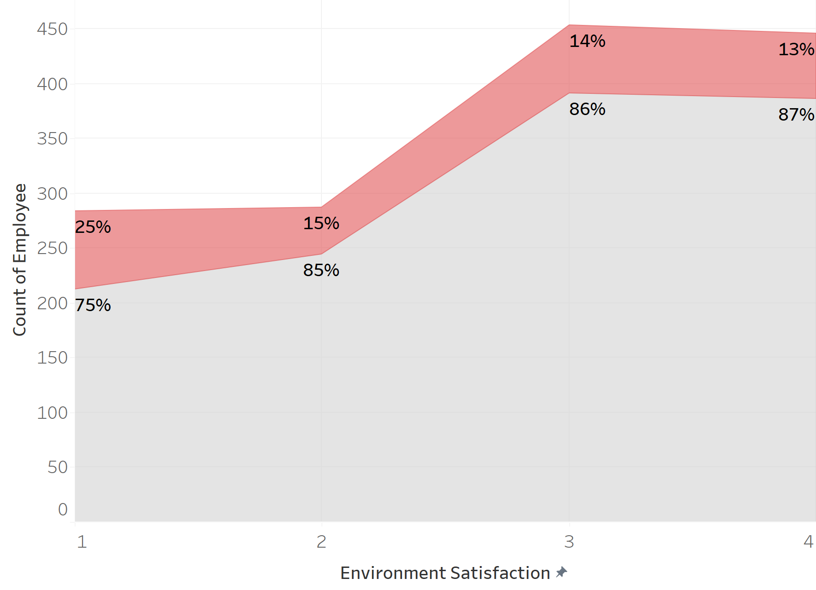
Skor env. satisfaction 1 memiliki risiko attrition tertinggi (25%):
72 orang

Slide 24
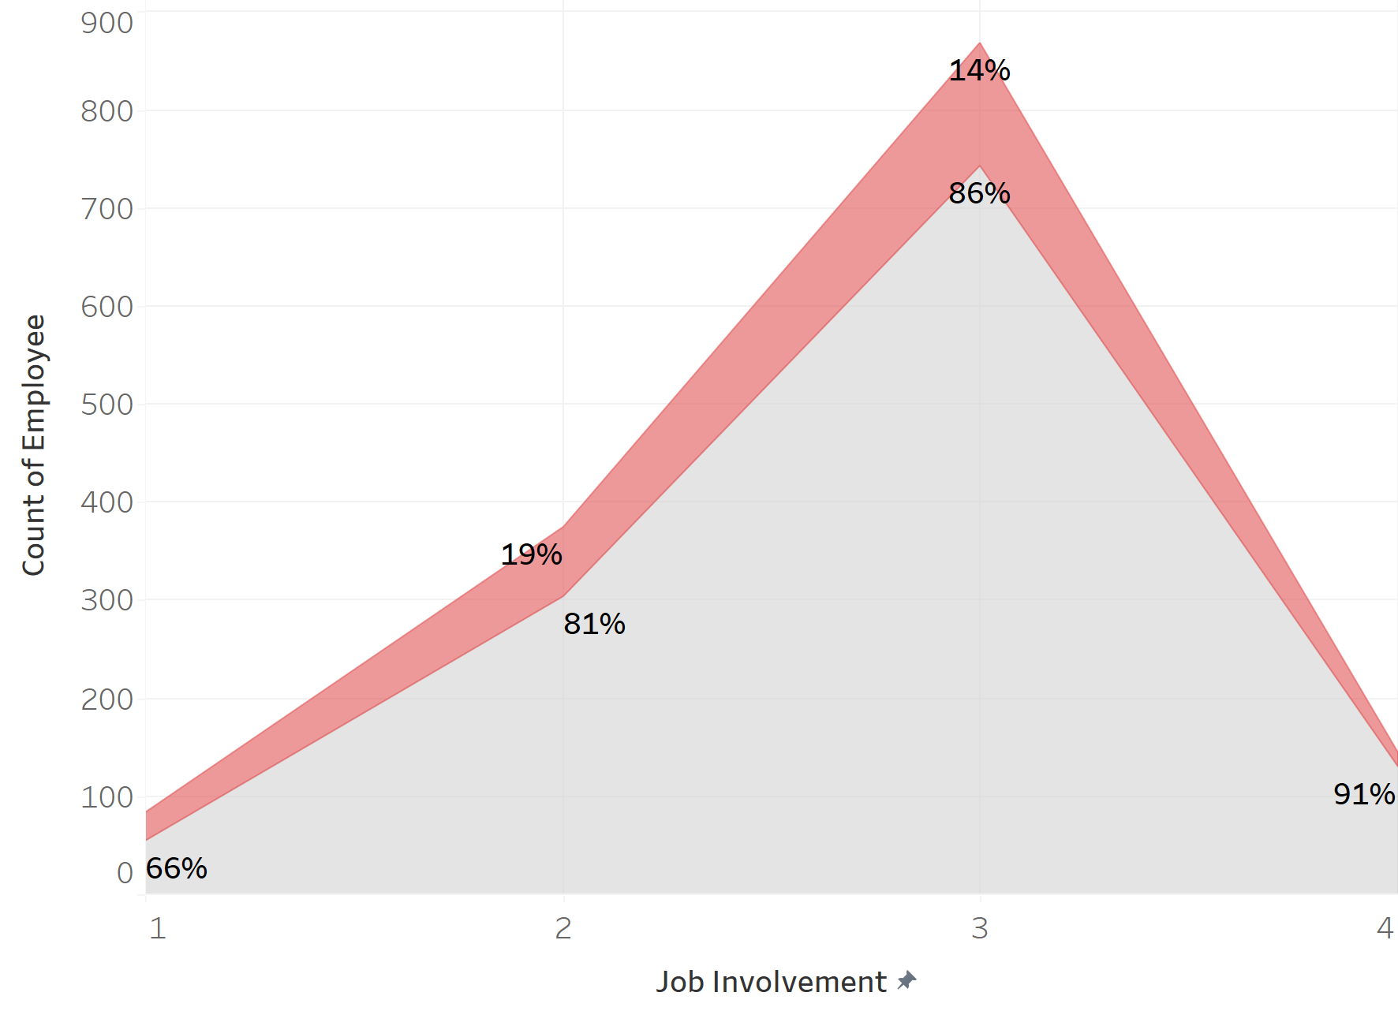
Skor job involvement 1 memiliki risiko attrition tertinggi (34%):
28 orang
34%

Slide 25
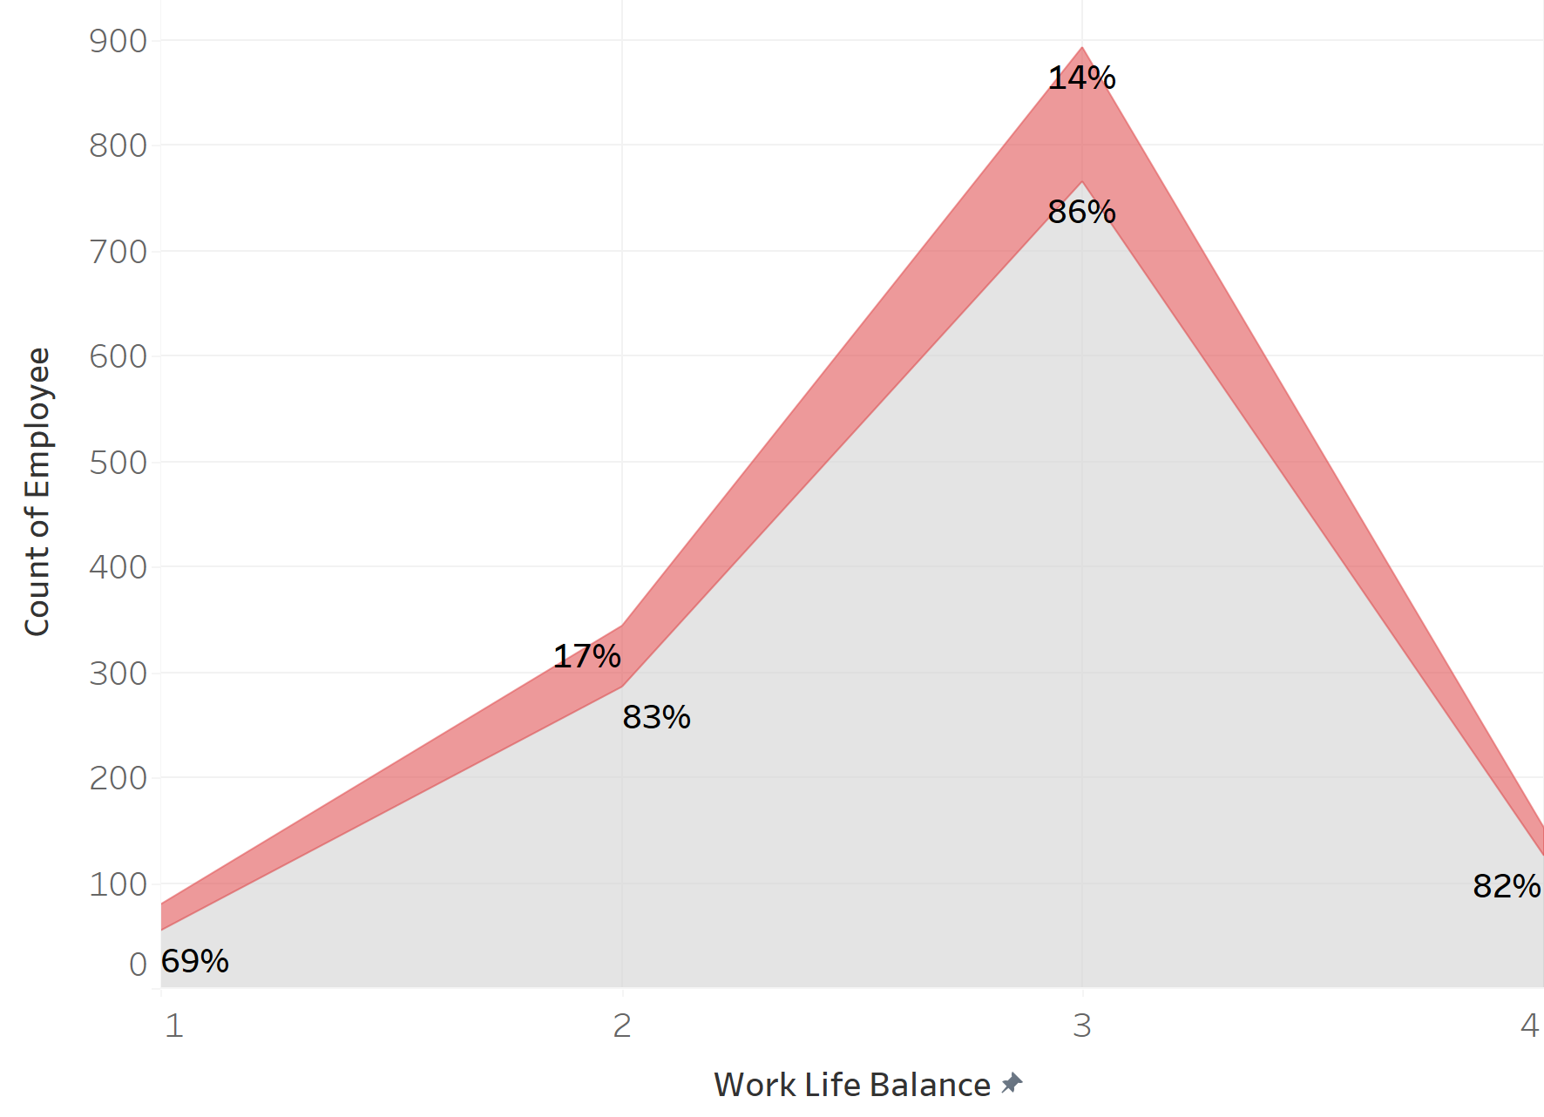
Skor WLB 1 memiliki risiko attrition tertinggi (31%):
25 orang
31%

